Slide 1
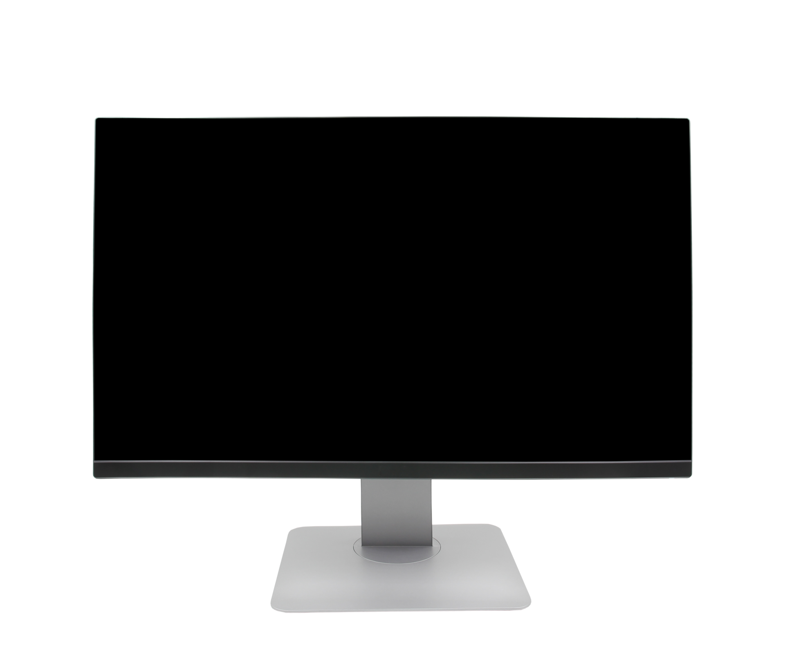
Programska podrška
Software

Slide 2
Programska podrška
Software
Svaki se program sastoji od niza naredbi (instrukcija) koje računalu daju upute što treba raditi.
Stručnjaci koji pišu računalne programe zovu se programeri.
Oni se služe nekim programskim jezikom koje računalo razumije.
Da bi obavili radnju za koju su namijenjeni, većinu programa moramo instalirati na računalo.

Slide 3
Programska podrška
Software
S obzirom na namjenu, programe možemo podijeliti na dvije skupine: sustavske i korisničke.

Slide 4
Programska podrška
Sustavska programska podrška
Korisnička programska podrška

Slide 5
Programska podrška
Sustavska programska podrška
Korisnička programska podrška
obuhvaća softverske programe koji omogućuju funkcioniranje računalnih sustava, pružajući temeljne usluge i resurse potrebne drugim programima.
To uključuje operacijske sustave, upravljačke programe i sustave za upravljanje bazama podataka.

Slide 6
Programska podrška
Sustavska programska podrška
Korisnička programska podrška
obuhvaća softverske programe koji omogućuju funkcioniranje računalnih sustava, pružajući temeljne usluge i resurse potrebne drugim programima.
Microsoft Windows (operacijski sustav)
Intel chipset driver (upravljački program)
MySQL (sustav za upravljanje bazama podataka)
To uključuje operacijske sustave, upravljačke programe i sustave za upravljanje bazama podataka.

Slide 7
Sustavska programska podrška
Vrste operacijskih sustava
Karakteristike operacijskih sustava
Primjeri operacijskih sustava

Slide 8
Sustavska programska podrška
Karakteristike operacijskih sustava
Upravljanje resursima: Uporaba resursa kao što su procesori, memorija i ulazno/izlazni uređaji.
Korisničko sučelje: Omogućuje interakciju korisnika s računalom putem grafičkog sučelja (GUI) ili naredbenog retka.
Sigurnosni mehanizmi: Pružanje zaštite od neovlaštenog pristupa i zlonamjernog softvera.
Mrežno povezivanje: Omogućuje komunikaciju s drugim računalima i uređajima putem mreže.
Modularnost i proširivost: Mogućnost dodavanja novih funkcionalnosti ili promjene postojećih bez potrebe za potpunom promjenom sustava.

Slide 9
Sustavska programska podrška
Primjeri operacijskih sustava
Windows (Microsoft)
MacOS (Apple)
Linux (različite distribucije poput Ubuntu, Fedora, itd.)
Unix (Sun Microsystems, AT&T, itd.)

Slide 10
Programska podrška
Sustavska programska podrška
Korisnička programska podrška

Slide 11
Programska podrška
Sustavska programska podrška
Korisnička programska podrška
Korisnička programska podrška obuhvaća softverske programe koji su namijenjeni izravno korisnicima kako bi obavljali određene zadatke ili aktivnosti na računalu.
To uključuje web preglednike, riječne procesore, medijske playere i grafičke uređaje.

Slide 12
Programska podrška
Sustavska programska podrška
Korisnička programska podrška
Google Chrome (web preglednik)
Microsoft Word (riječni procesor)
VLC Media Player (medijski player)
Adobe Photoshop (grafički softver)
Korisnička programska podrška obuhvaća softverske programe koji su namijenjeni izravno korisnicima kako bi obavljali određene zadatke ili aktivnosti na računalu.
To uključuje web preglednike, riječne procesore, medijske playere i grafičke uređaje.

Slide 13
Sustavska programska podrška

Slide 14
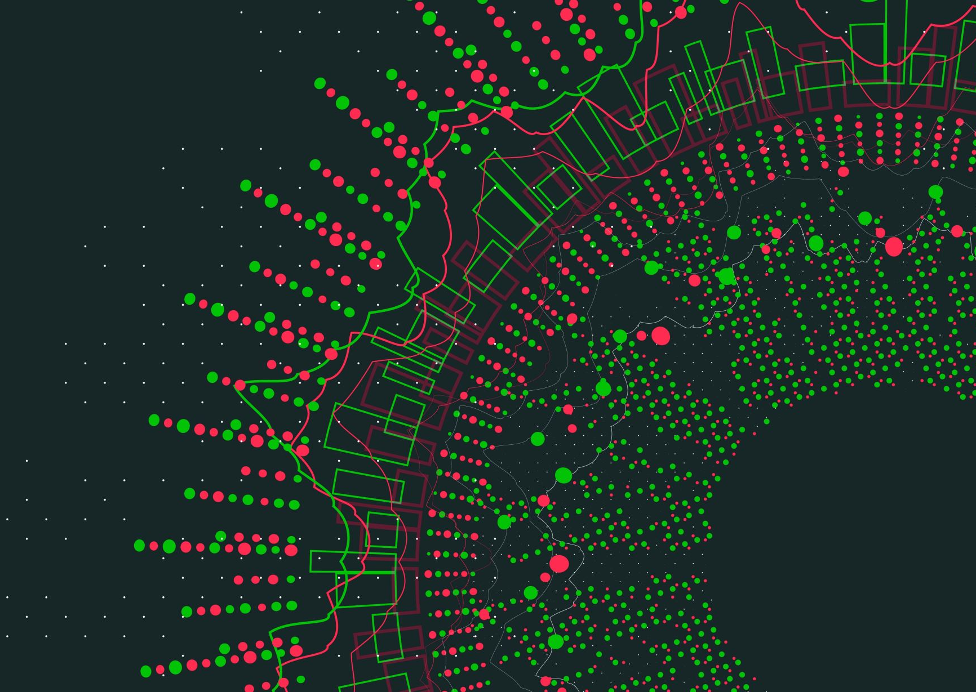
Korisnička programska podrška
Web preglednici
Riječni procesori
Medijski playeri
Grafički softver

Slide 15
Korisnička programska podrška-Web preglednici
Funkcionalnosti: Omogućuju korisnicima pregledavanje web stranica, pretraživanje interneta, i izvršavanje različitih web aplikacija.
Primjeri:
Google Chrome
Mozilla Firefox
Microsoft Edge

Slide 16
Korisnička programska podrška-Riječni procesori
Funkcionalnosti: Omogućuju korisnicima stvaranje, uređivanje i formatiranje tekstualnih dokumenata.
Primjeri:
Microsoft Word
Google Docs
LibreOffice Writer

Slide 17
Korisnička programska podrška- Medijski playeri
Funkcionalnosti: Omogućuju reprodukciju raznih medijskih formata, uključujući audio i video datoteke.
Primjeri:
VLC Media Player
Windows Media Player
iTunes

Slide 18
Korisnička programska podrška- Grafički softver
Funkcionalnosti: Omogućuju korisnicima obradu slika, grafika, ilustracija i dizajna.
Primjeri:
Adobe Photoshop
GIMP
CorelDRAW

Slide 19
Zlonamjerni programi
Zlonamjerni programi su softverski programi koji su dizajnirani s namjerom nanijeti štetu računalnim sustavima, korisnicima ili njihovim podacima. To uključuje viruse, crve, trojanske konje, spyware i adware.
Primjeri: WannaCry ransomware (virus), Conficker worm (crv), Zeus trojan (trojanski konj), Spybot - Search & Destroy (spyware detektor), Superfish adware (adware)

Slide 20
Zlonamjerni programi
Virusi
Načini širenja: Putem zaraženih datoteka, e-pošte, USB uređaja, mrežnih veza.
Štete koje uzrokuju: Brisanje, kopiranje ili mijenjanje podataka, ometanje rada sustava, krađa osobnih podataka.
Prevencija i zaštita: Redovito ažuriranje antivirusnog softvera, oprez prilikom otvaranja nepoznatih datoteka ili linkova

Slide 21
Zlonamjerni programi
Crvi
Razlike u odnosu na viruse: Samoreplikacija i širenje bez potrebe za domaćinom datotekom.
Opasnosti koje predstavljaju: Brzo širenje putem računalnih mreža, mogućnost ometanja mrežne infrastrukture.
Mjere zaštite: Redovito ažuriranje operacijskog sustava i mrežne sigurnosti, korištenje firewalla.

Slide 22
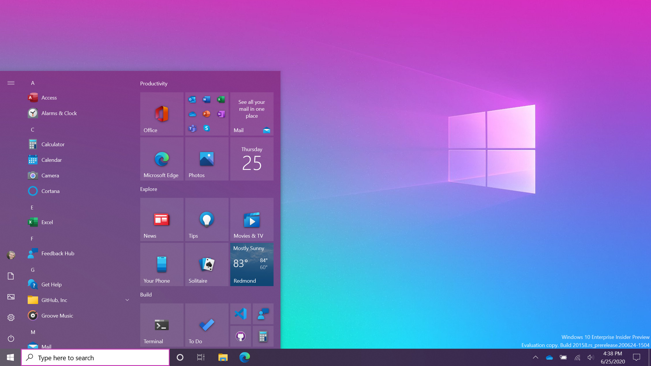
Primjer: Windows
Korisničko sučelje je način na koji korisnik komunicira s računalnim sustavom ili aplikacijom. To može uključivati grafičko sučelje (GUI), naredbene retke ili druge načine interakcije.

Slide 23
Primjer: Windows
Grafičko sučelje omogućuje korisnicima interakciju s računalom putem vizualnih elemenata poput ikona, prozora i izbornika.

Slide 24
Primjer: Windows
Naredbeni redak omogućuje korisnicima izravno upravljanje računalom putem tekstualnih naredbi.

Slide 25
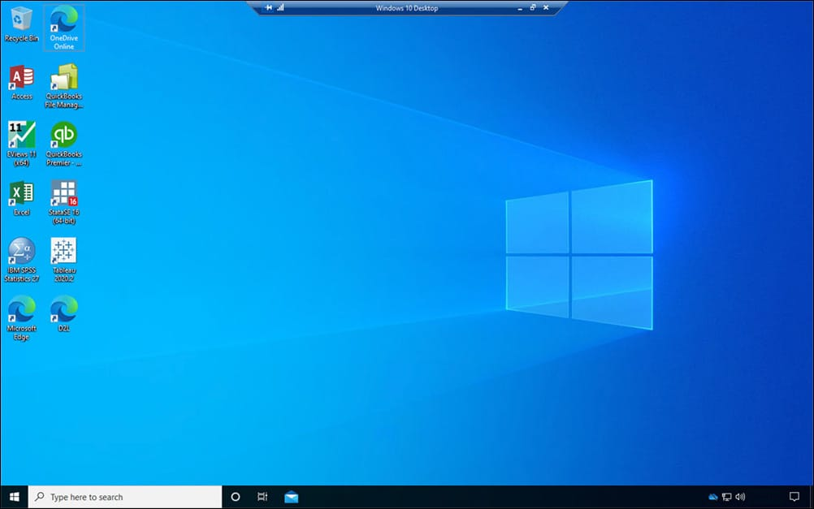
Radna površina je glavni zaslon koji korisnik vidi nakon pokretanja operacijskog sustava. To je prostor na kojem se prikazuju ikone, prozori i drugi elementi korisničkog sučelja.
Omogućuje organiziranje i pristup aplikacijama, mapama i datotekama.
Korisnik može personalizirati radnu površinu mijenjanjem pozadinske slike, rasporeda ikona itd.
Primjer: Windows

Slide 26
Mape i datoteke

Slide 27
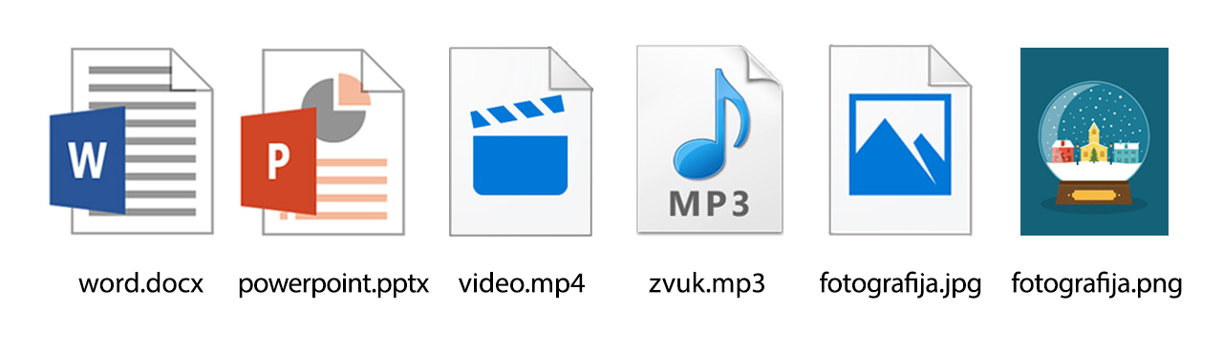
Mape i datoteke
Mapa (folder): Kontejner koji može sadržavati druge mape i datoteke radi organizacije sadržaja na računalu.
Datoteka: Skup podataka koji su pohranjeni na disku i imaju ime.

Slide 28
4Organizacija podataka u računalu:
4Hijerarhijski prikaz:
Diskovi: Fizički uređaji za pohranu podataka, poput tvrdih diskova, SSD-ova ili vanjskih uređaja.
Mape: Kontejneri koji mogu sadržavati druge mape i datoteke.
Datoteke: Skupovi podataka pohranjeni na disku.
Uređaji: Fizički ili virtualni uređaji povezani s računalom, poput USB uređaja ili mrežnih uređaja.

Slide 29
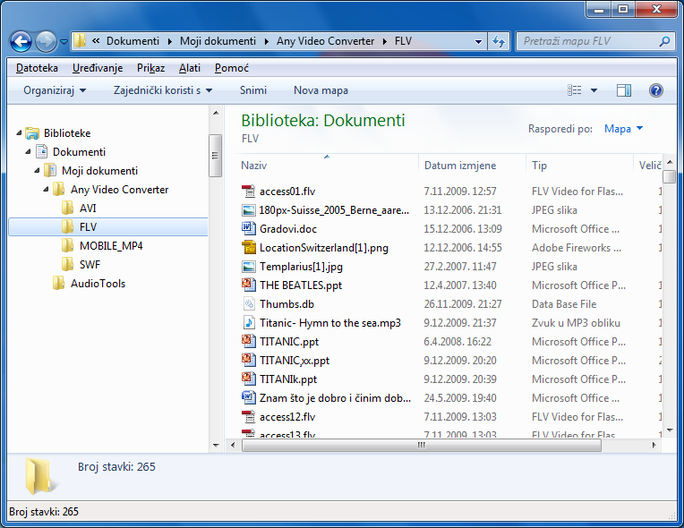
Primjer organizacije

Slide 30
Sažimanje podataka
Definicija: Sažimanje podataka je proces smanjenja veličine podataka radi uštede prostora za pohranu ili optimizacije prijenosa podataka preko mreže.
Primjeri:
Kompresija datoteka: Primjerice, ZIP datoteke koje grupiraju više datoteka u jednu arhiviranu datoteku smanjujući njihovu ukupnu veličinu.
Kompresija slika: JPEG kompresija smanjuje veličinu slika ograničavajući kvalitetu slike.
Kompresija videa: MPEG-4 kompresija smanjuje veličinu video datoteka zadržavajući prihvatljivu kvalitetu slike.

Slide 31
Procijeni svoje znanje:

